Slide 1
Игра – как верный друг и помощник в работе с детьми.

Slide 3
И Н Е Й

Slide 4
И Н Е Й
Г Р А Д

Slide 5
И Н Е Й
Г Р А Д
Р О С А

Slide 6
И Н Е Й
Г Р А Д
Р О С А
Т У Ч А

Slide 7
Умение сосредотачиваться на звуке, различать и анализировать их в словах называется фонематическим слухом.
Предлагаем вашему вниманию игры на развитие фонематического слуха позволяющие в интересной форме научить ребенка прислушиваться к звукам речи.

Slide 8
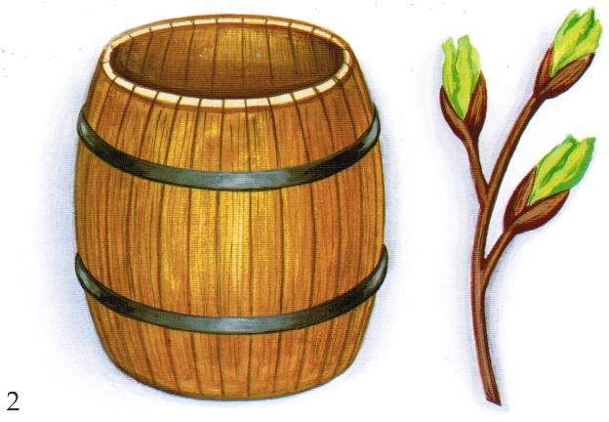
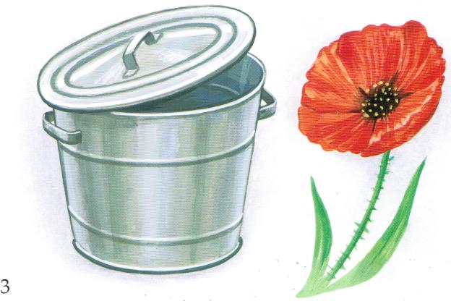
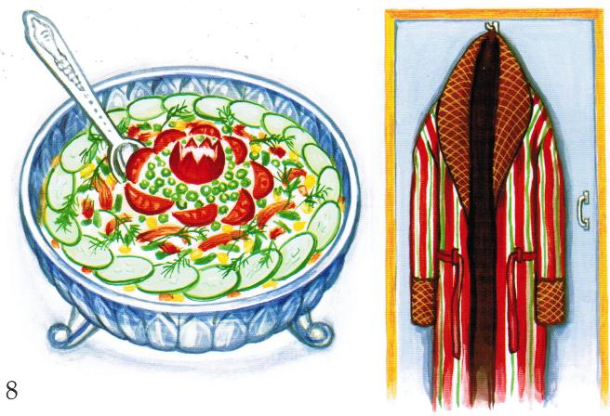
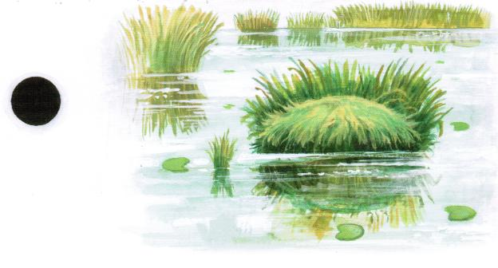
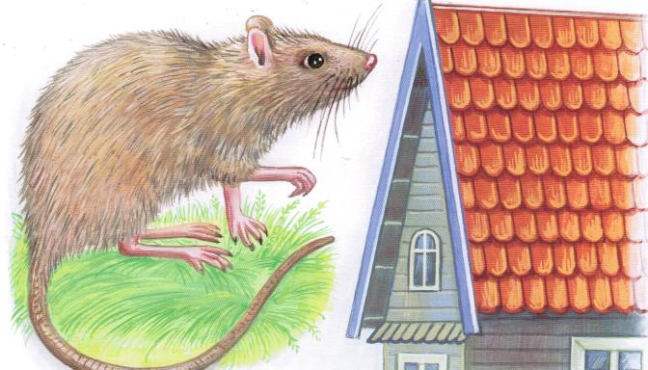
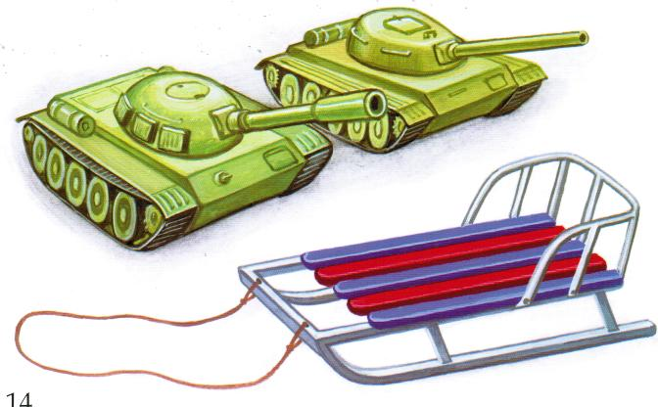
Назови картинки парами. Цель: упражнять детей в подборе слов, отличающихся друг от друга одним звуком.

Slide 9
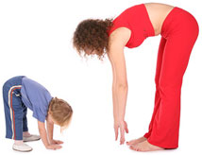
Спортсмены
Предлагаем ребенку топнуть или шагнуть (подпрыгнуть), если он услышит заданный звук, например звук [У]. Взрослый предлагает звуковой ряд, а ребенок выполняет движение, услышав этот звук :
А, О, М, У, И, В, У, П, Б, О, У, Э, У, Ы.
На другой звук можно попросить ребенка делать наклоны или присесть и т. д.

Slide 10
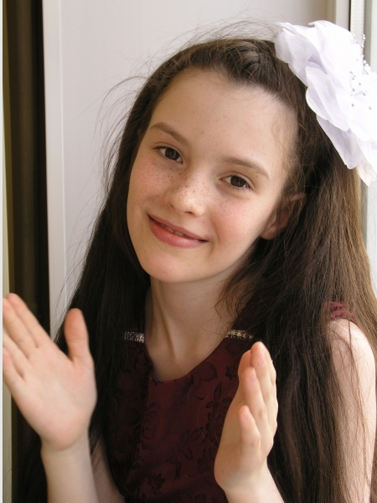
Услышишь - хлопни Взрослый произносит ряд слогов и слов, а ребёнок с закрытыми глазами, услышав заданный звук, хлопает в ладоши.

Slide 11
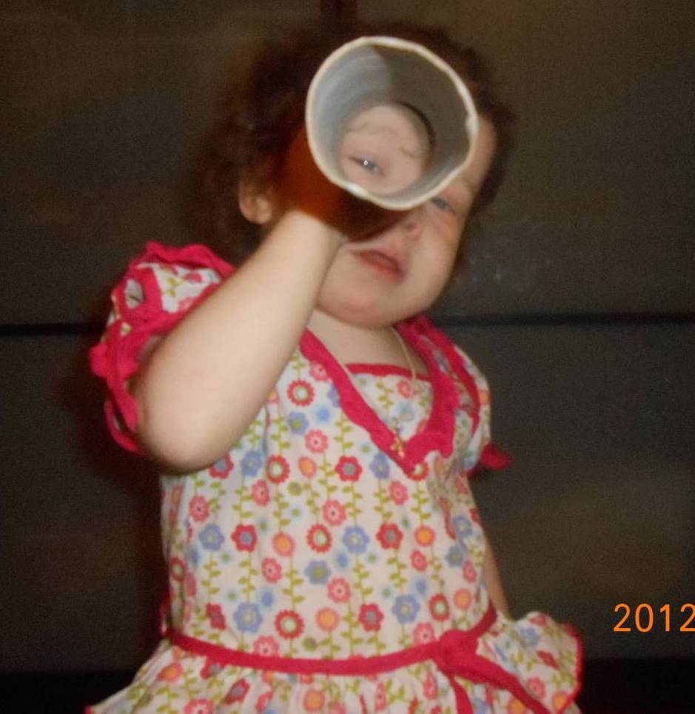
Зоркий глаз
Детям предлагается найти в окружающей обстановке предметы, в названии которых есть заданный звук, и определить его место в слове.

Slide 12
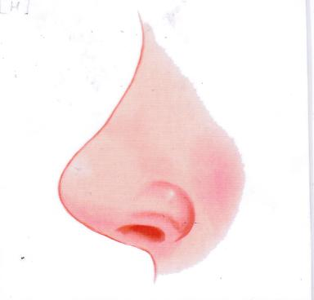
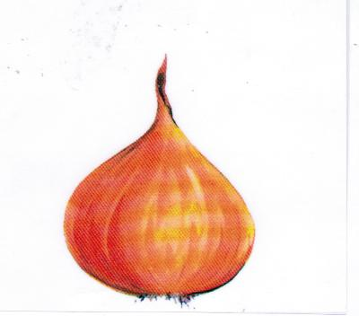
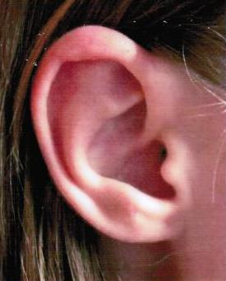
Назовите второй звук в слове.
Цель: учить слышать звуки в словах.

Slide 13
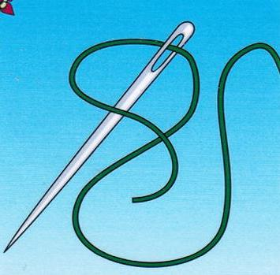
Назовите первый звук в слове. Цель: учить слышать звуки в словах.

Slide 14
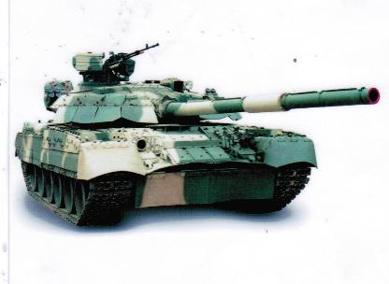
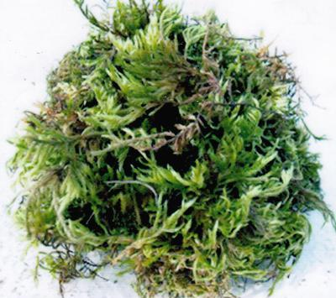
Назовите последний звук в слове. Цель: учить слышать звуки в словах.

Slide 15
Поймай звук. Цель: учить слышать слова с заданным звуком. Предложите ребенку выбрать одно слово из двух придуманных, в котором слышится заданный звук. Например: звук [Б] - кабан, мука. звук [А] – аист, окно. звук [Т] – каша, матрешка.

Slide 16
Грамматический строй речи – система взаимодействия слов между собой в словосочетаниях и предложениях.

Slide 17
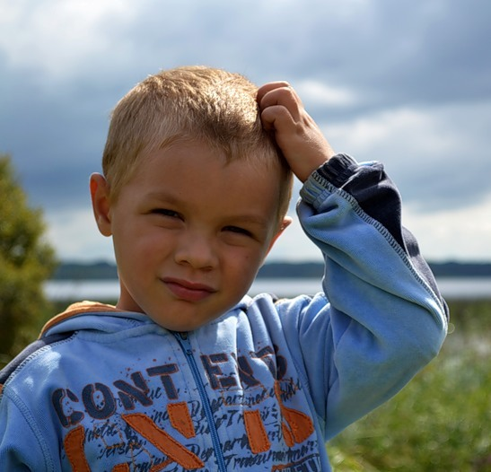
Развитие ассоциаций. Взрослый называет слово-предмет, а дети в ответ называют слово-признак или слово-действие.

Slide 18
Четвертый лишний Цель: найти лишний предмет и дать обоснование почему. Стол, стул, шкаф, роза. Такси, автобус, шарф, трамвай. Белка, кошка, ёж, медведь. Рубашка, ботинки, тапки, сапоги.

Slide 19
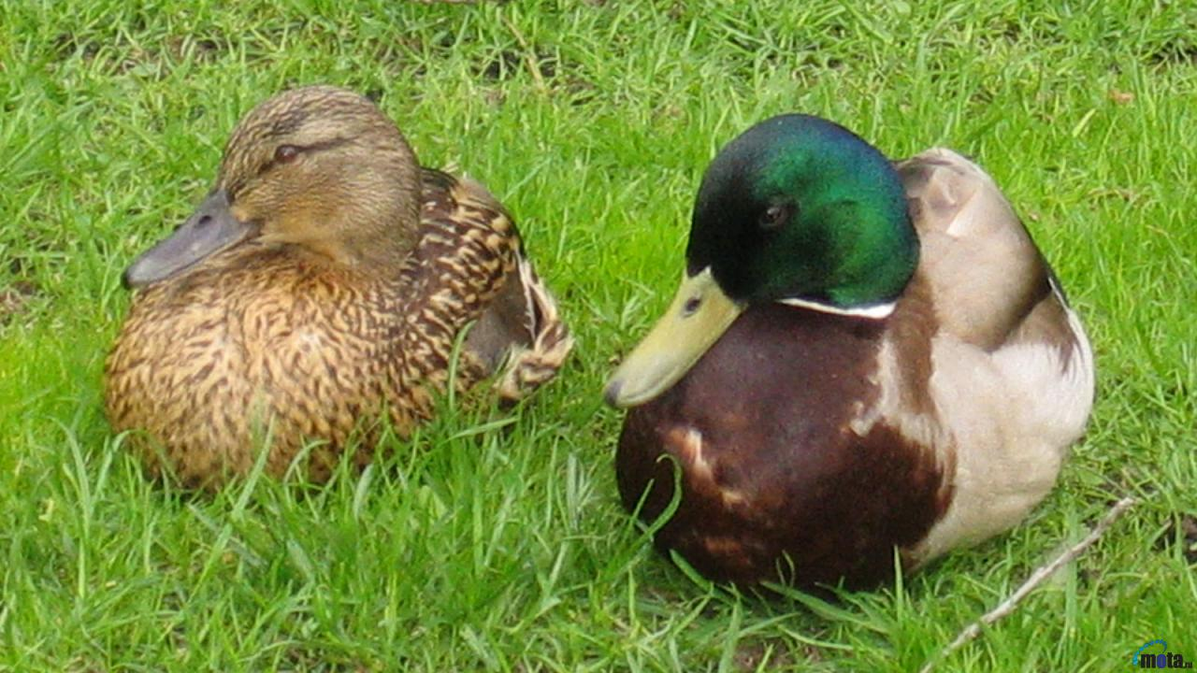
Назови семью Цель: учить называть семью. Медвежья семья: мама-медведица, папа-медведь, детеныш-медвежонок. Гусиная семья: мама-гусыня, папа-гусь, детеныш-гусенок. Собачья семья: мама-собака, папа-пёс, детеныш-щенок.

Slide 20
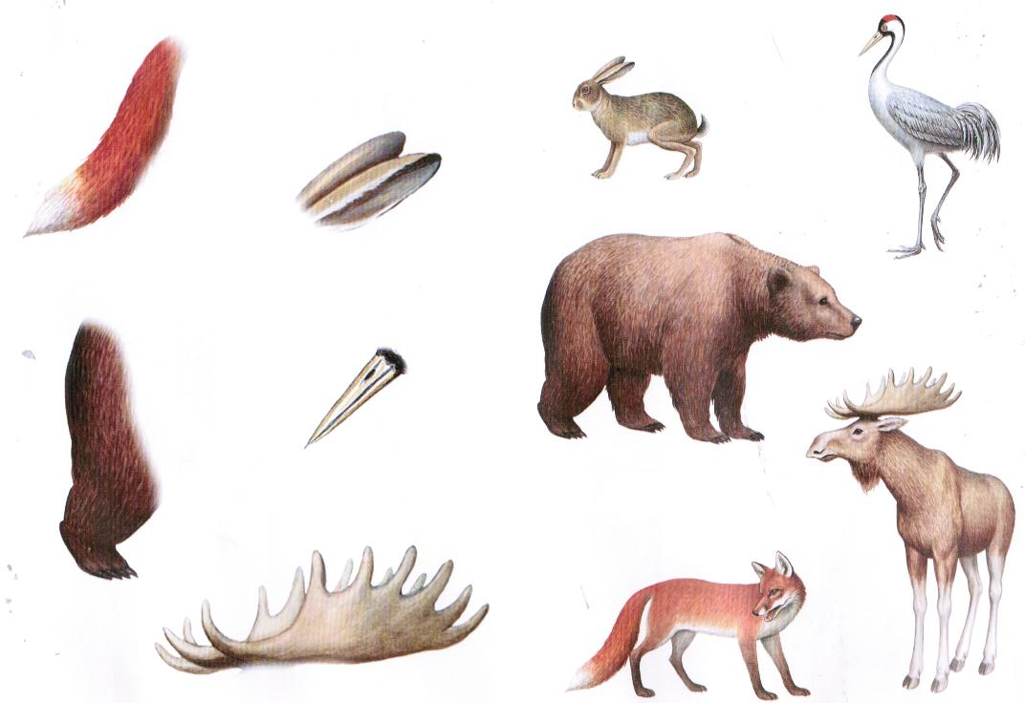
Чей? Чья? Чьи? Цель: упражнять в образовании притяжательных прилагательных при назывании частей тела знакомых животных.

Slide 21
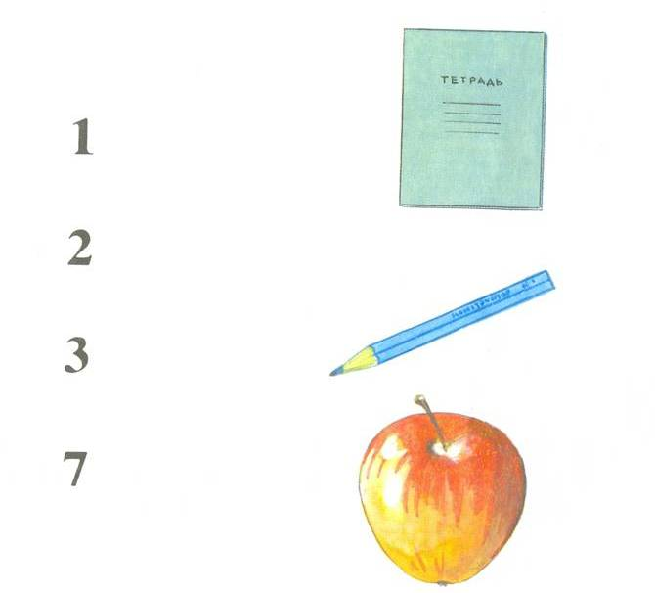
Посчитай Цель: упражнять в согласовании числительных с существительными в роде и числе.

Slide 22
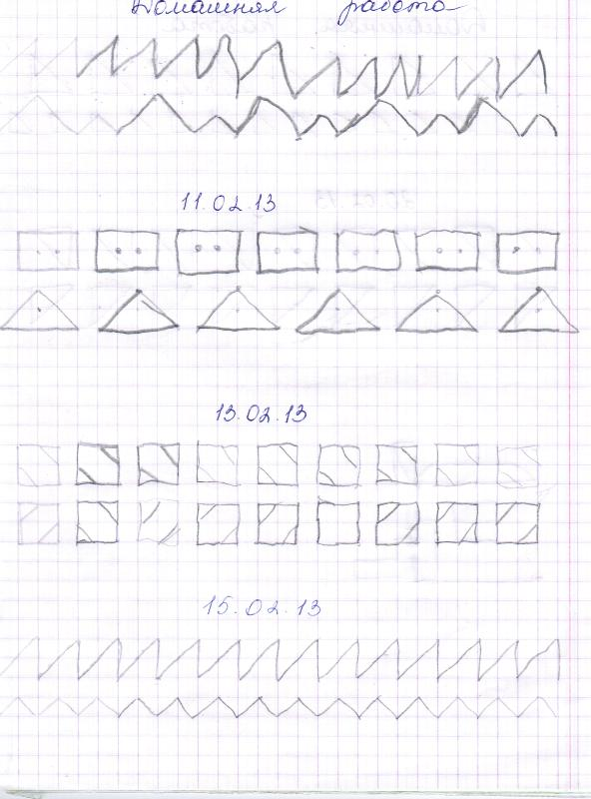
У детей возникают трудности: -в определении сторон пространства (правая и левая стороны); -в ориентировании в схеме собственного тела; -в ориентировании на листе бумаги.

Slide 23
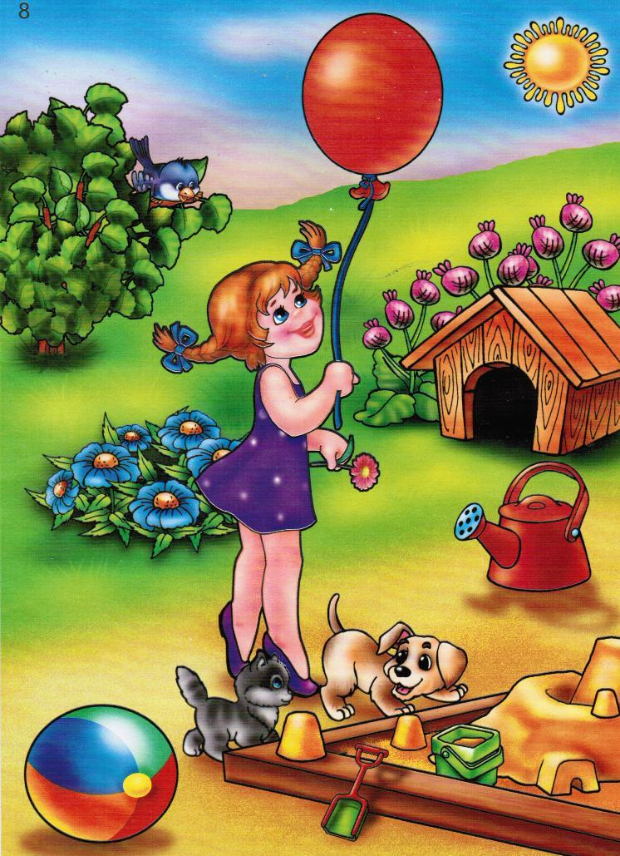
Ориентировка на листе

Slide 24
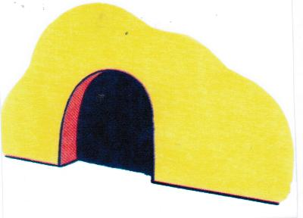
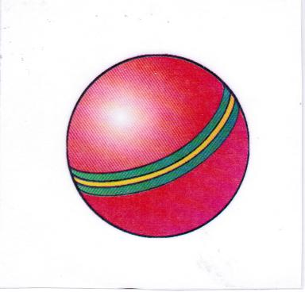
Сверху, снизу, справа, слева. Цель: ориентироваться в пространстве.

Slide 25
Предлоги
Цель: учить правильно употреблять
данные предлоги.

Slide 26
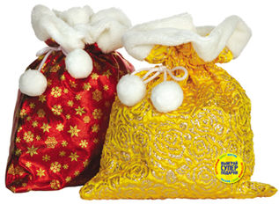
Чудесный мешочек Цель: определять на ощупь предмет, называть его, придумывать предложение с данным предметом.

Slide 27
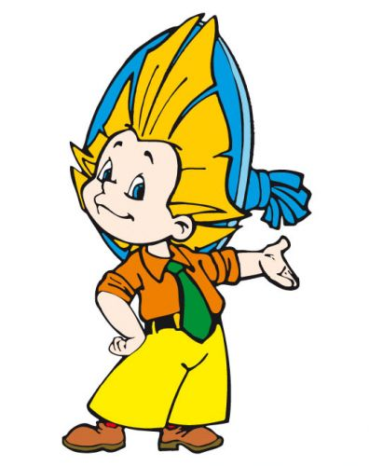
Исправь ошибки Незнайки Цель: учить слышать и исправлять данные ошибки. У слона самые маленькие уши. У цапли короткий клюв. Белка живет в норе. Ствол у березы черный. Рыбак ловит птиц. Учитель лечит людей.

Slide 28
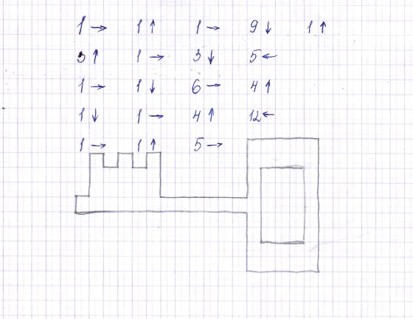
Графический диктант — это воспроизведение рисунка ребёнком под диктовку взрослого. Выполняется он на листе бумаги в клетку. В заданиях используются следующие обозначения: количество отсчитываемых клеток обозначается цифрой, а направление обозначается стрелкой.

Slide 29
Хорошие результаты достигаются долгой и упорной работой. Успехов вам и вашим детям!

